Slide 1
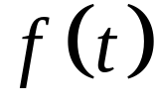
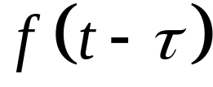



第二节 Laplace变换的性质
1
线性性质
2
相似性质
3
微分性质
4
积分性质
5
位移性质
6
延迟性质

Slide 2
第二讲 Laplace变换的性质
本讲介绍拉氏变换的几个性质，它们在拉氏变
换的实际应用中都是很有用的．为了叙述方便，假
定在这些性质中，凡是要求拉氏变换的函数都满足
拉氏变换存在定理中的条件，并且把这些函数的增
这些条件，请大家一定要注意．

Slide 3

1. 线性性质（Linear combination theorem）
这个性质表明函数线性组合的拉氏变换等于这
个函数拉氏变换的线性组合.

Slide 4

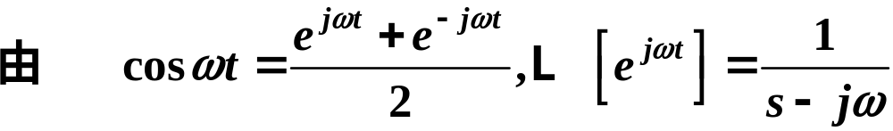
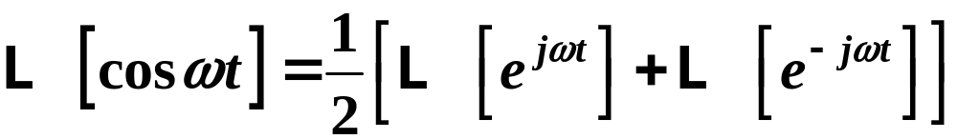
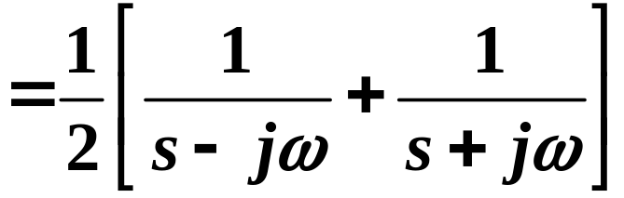
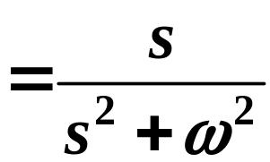
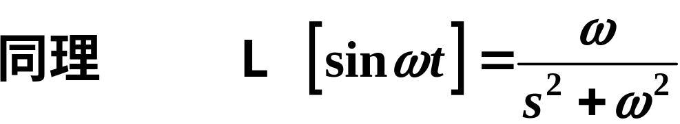
例1
解

Slide 5
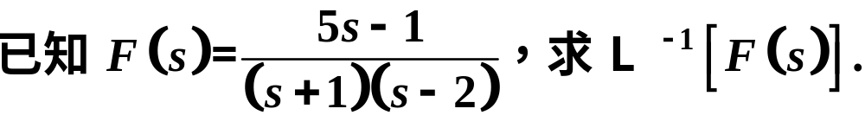
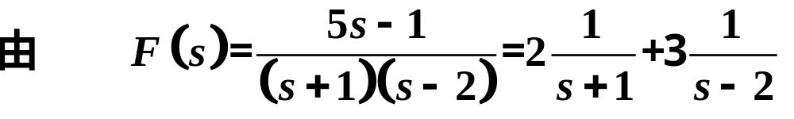
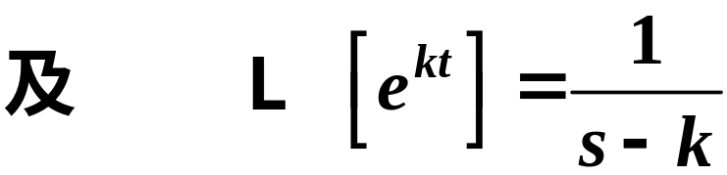
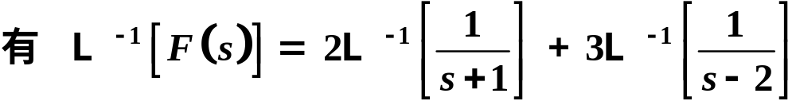
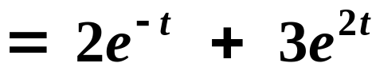
例2
解

Slide 6
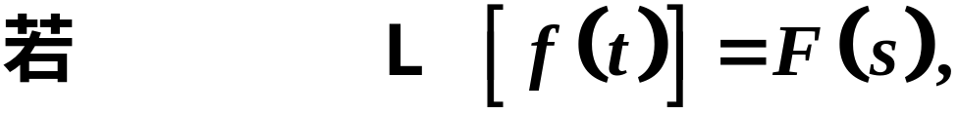
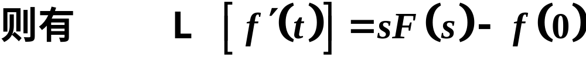
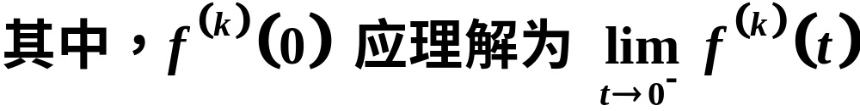
3. 微分性质
1）函数的微分
一般地，有

Slide 7
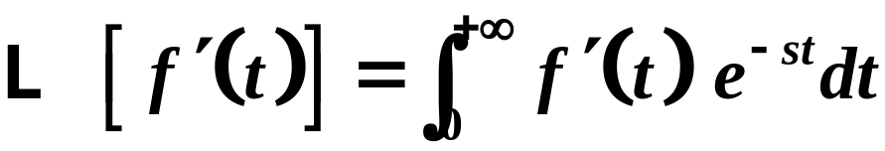
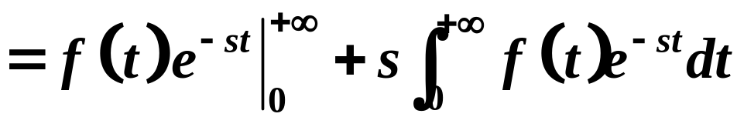
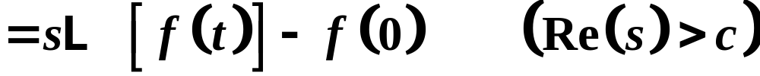
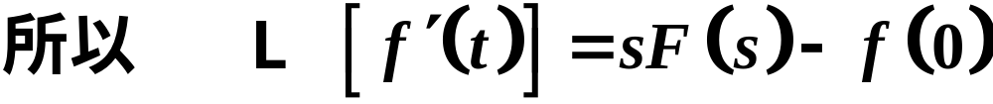
证
根据拉氏变换定义及分部积分法，可得
这个性质表明一个函数求导后取拉氏变换等于这个
换的这一性质可用来求解微分方程（组）的初值问
题.

Slide 8
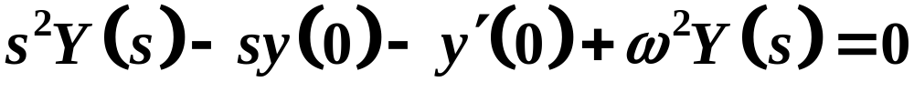
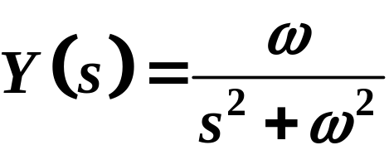
例3
求解微分方程
解
对微分方程两边取拉氏变换，再利用线性性质
及微分性质有

Slide 9
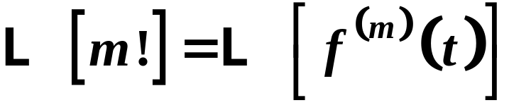
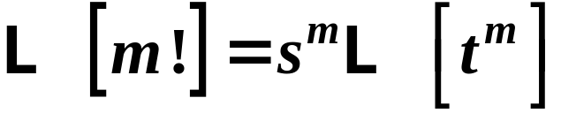
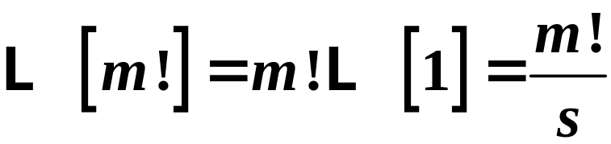
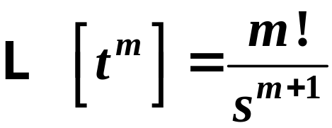
例4
解
利用函数的导数的微分性质求解
由于
所以
即
而
所以

Slide 10
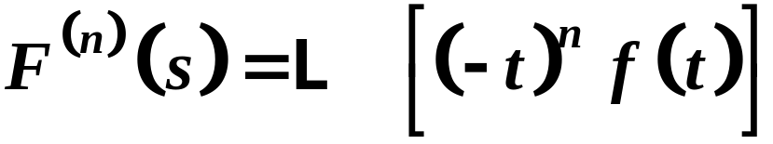
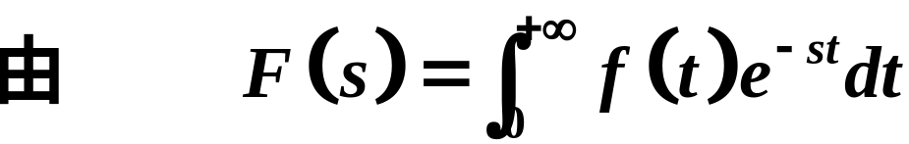
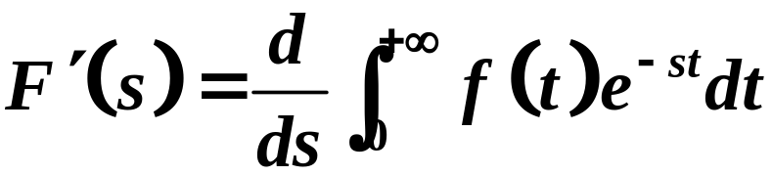
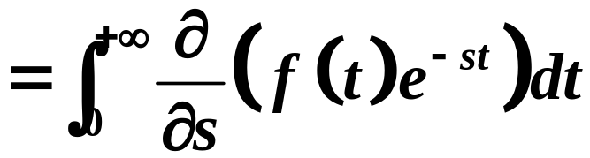
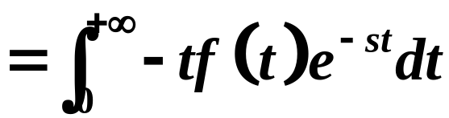
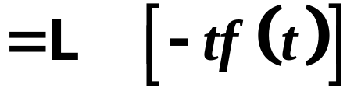
2）象函数的导数
一般地，有
证

Slide 11

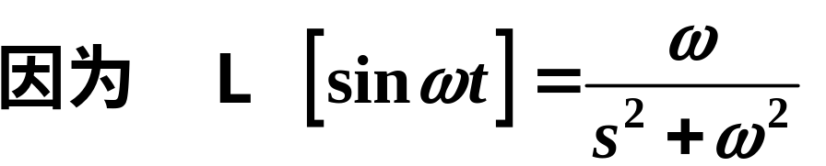
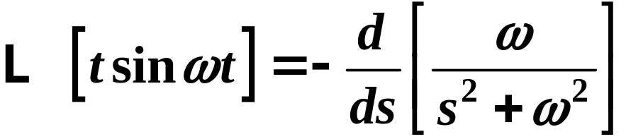
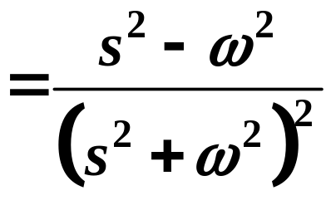
例5
解
根据象函数的微分性质可知

Slide 12

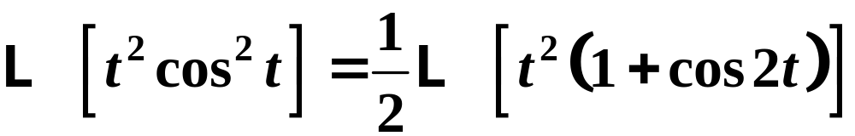
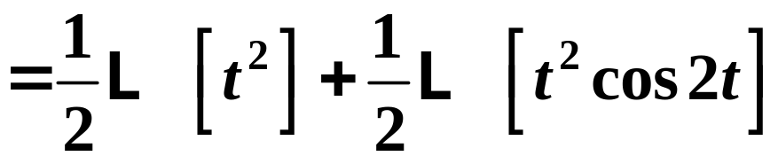
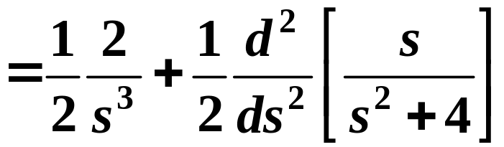
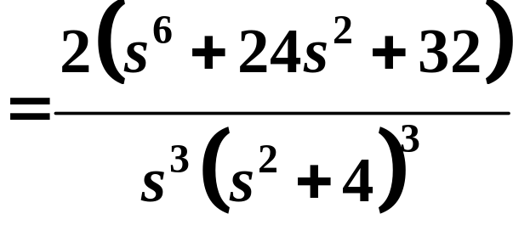
例6
解

Slide 13
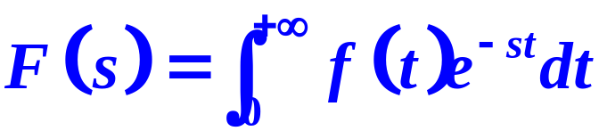
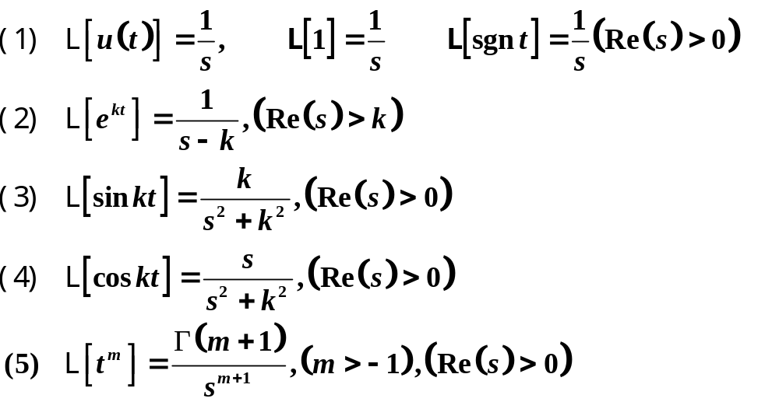
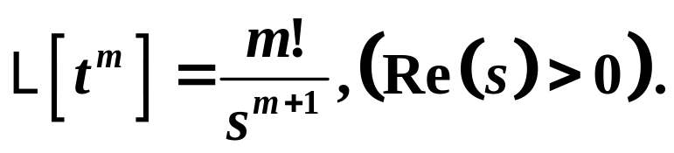
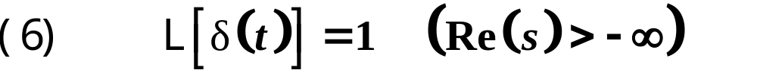
复习
当m为正整数时，有

Slide 14




性质
线性：
导数：
导数：
Fourier变换
导数：

Slide 15
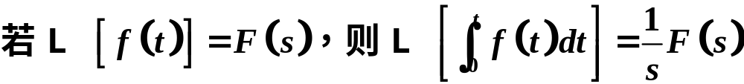
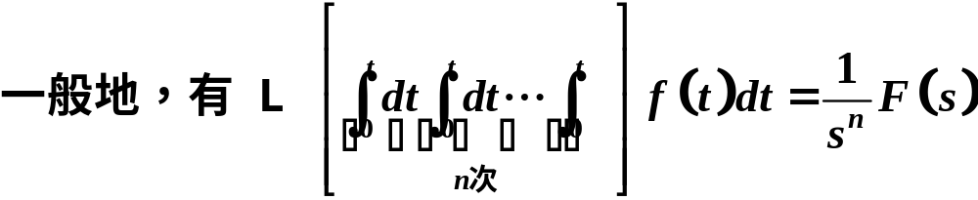
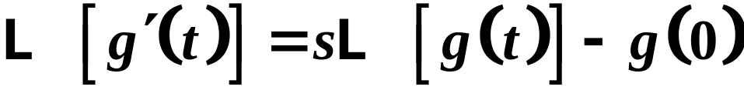
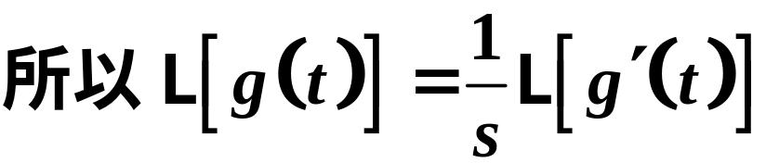
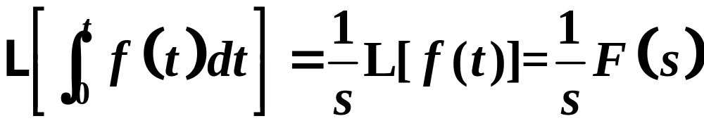
4. 积分性质
证
利用微分性质
即

Slide 16

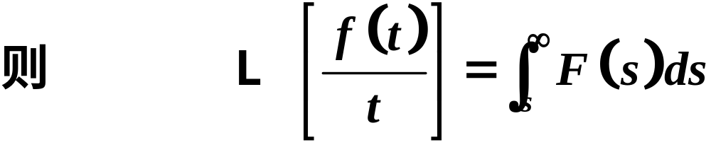

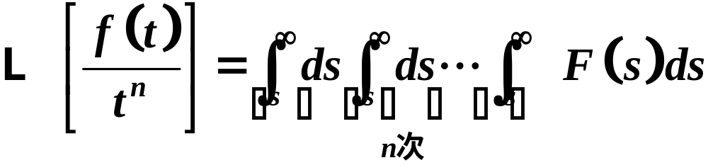
象函数的积分性质
一般地，有

Slide 17
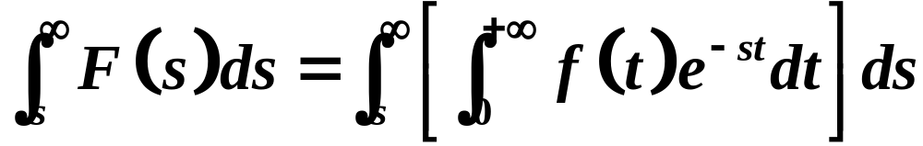




证

Slide 18







例8
解
根据象函数的积分性质可知

Slide 19



注
通过例８我们可以得到一种启示，即在拉氏变
需要指出的是，在使用这些公式时必须谨慎，必要时考察一下广义积分的存在性.

Slide 20


5. 位移性质
证
由拉氏变换的定义，有

Slide 21






例9
解
利用位移性质，可得
例10
解
利用位移性质，可得

Slide 22





6. 延迟性质
证
由定义，有
所以上式右端的一个积分为零，对于第二个积分，

Slide 23




因此延迟性质完整的写法为

Slide 25












例11
解
例12

Slide 26





解
上式两边取拉氏变换，再由拉氏变换的线性性
质及延迟性质，可得
中为一公比的模小于１的等比级数，从而

Slide 27



性质
线性：
位移：
导数：
导数：
积分：

Slide 28








求下列函数的拉氏变换.
(7)
(8)

Slide 29





例16
求下列函数的拉氏逆变换.

Slide 30






Slide 31






解

Slide 32





例13
解
由位移性质可得
由象函数微分性质，可得

Slide 33




例14
解
由积分性质，可得

Slide 34



例15
求下列函数的拉氏变换.
解

Slide 35






解

Slide 36



解
由线性性质及象函数的微分性质，可得

Slide 37






解
解

Slide 38





解

Slide 39




例16
求下列函数的拉氏逆变换.
解
解

Slide 40




解
解

Slide 41



解

Slide 42

解

Slide 43



解

Slide 44


解

Slide 45
解

Slide 46




2. 相似性质
证

Slide 47




例4
解法一
直接利用定义求
得

Slide 48






例7
解
根据象函数的积分性质可知

Slide 49






解

Slide 50




解

